Slide 1
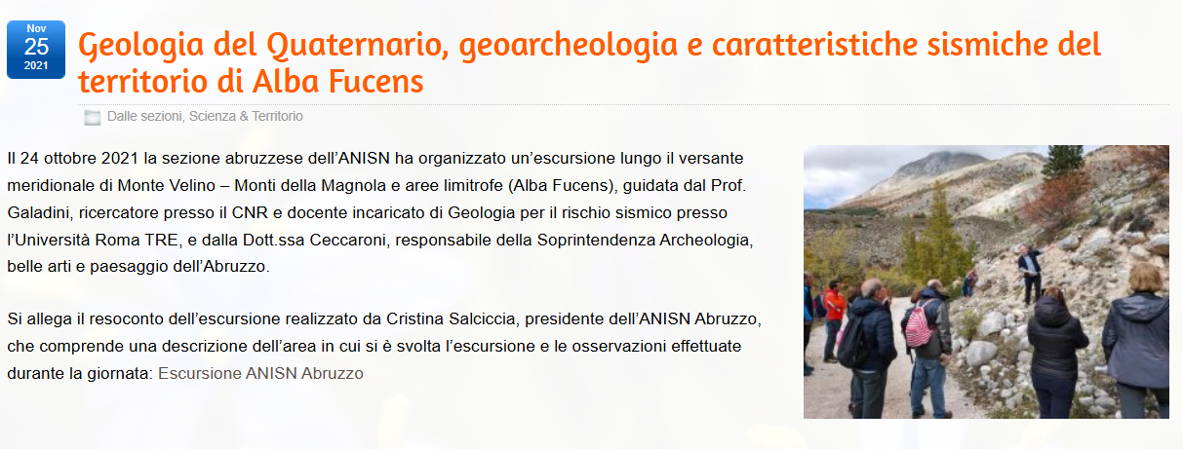
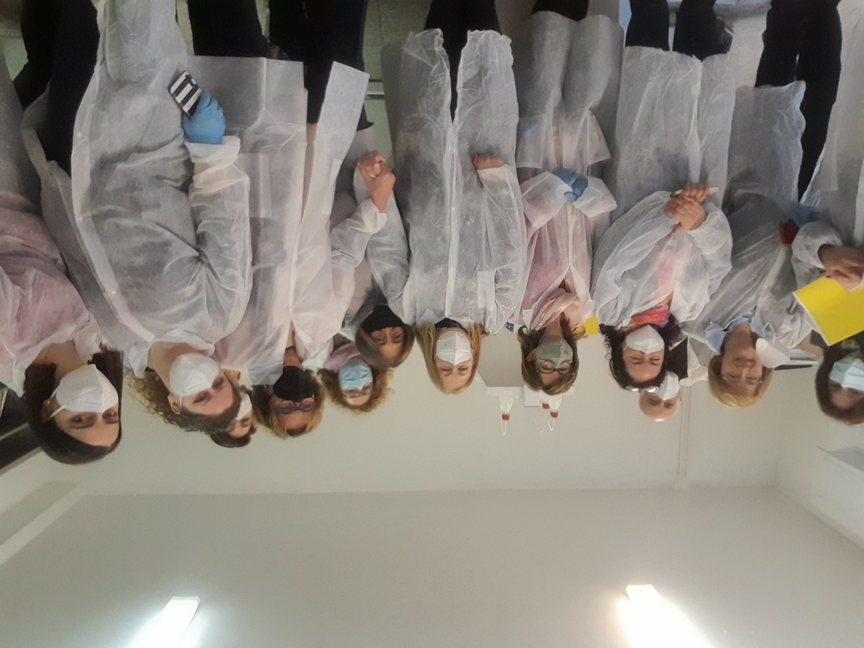
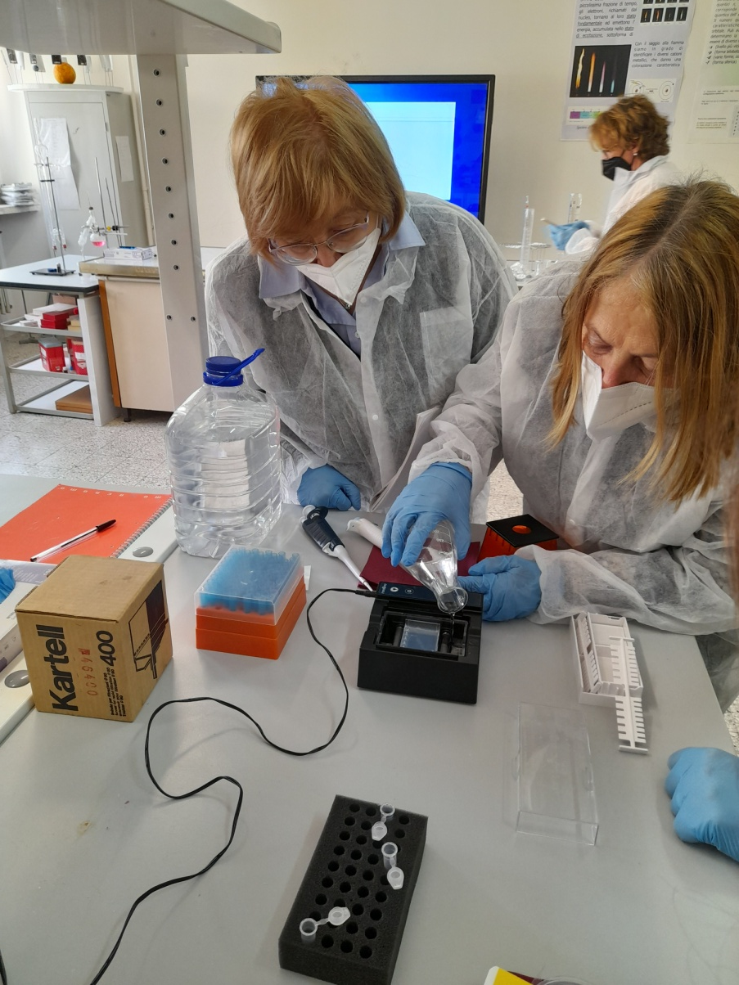
Sezione A.N.I.S.N.
ABRUZZO
CORSO ABE 2022
Sede legale della sezione
__________________________________
C.F. ______________________________

